Slide 1

פרוייקט מסדי נתונים – ההתאחדות לכדורגל בישראל
מרצה: רוני הורביץ
מגיש:
איציק זקן 315518522

Slide 2
מטרת המערכת ואפיון המשתמשים
שמירת מידע עבור ההתאחדות לכדורגל לצורכי ניהול הליגה כמו העברות שחקנים, טבלאות הליגה, שיבוץ שופטים לליגות, תקציבי ליגה, סגלי הקבוצות, משכורת עבור השופטים וכו'.
הספקת מידע עבור חובבי הכדורגל כמו מלך שערים, מספר הרחקות, מיקום בליגה, אצטדיון ביתי של הקבוצה וכו'.
מאפשרת שאיבת מידע עבור מנהלי קבוצות שרוצות לקבל מידע על שחקנים ספציפיים כמו בישולים, שערים וכל מידע רלוונטי עבורם.

Slide 3
אילוצי המערכת
כל שחקן חייב להיות רשום בקבוצה.
המערכת תשמור את כל היסטוריית ההעברות של השחקנים.
לכל קבוצה יש בדיוק אצטדיון ביתי אחד.
אצטדיון ביתי יכול להיות ליותר מקבוצה אחת.
קבוצה עם האצטדיון הביתי שלה יכולה להיות רשומה לכל היותר בליגה אחת.
שופט חייב לשפוט בליגה אחת לפחות כדי שההתאחדות לא תשלם משכורת סתם.

Slide 4
Last Name
Birth Date
LastName
Name
POINT
Champion
Nun_Of_Subcersior
BirthDate
ID
Salery
First Name
TeamName
_{Teams}
Is a
Teams_squad
referees
Team_Name
Is a
Referee Id
Player_History
LeagueName
Stadium_Name
Home Stadiums
Goals
Referee Id
Referee in league
Action
Seats_num
ID
Date
Coaches
ID
Players
Name_stadiums
city
Team Name
Role
Cooking
NumOf Teams
League Name
Budget
stadiums
ID
role
RedCard
Yellow Card
leagues
Belongs to
Team Name
StadiumName
LeagueName

Slide 5
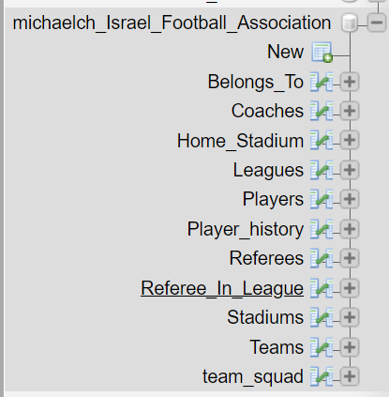
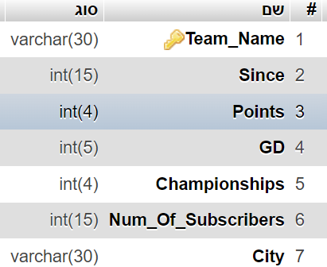
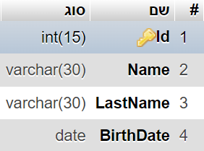
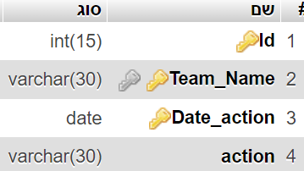
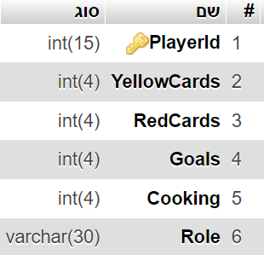
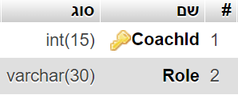
מבנה טבלאות
Teams
_{team_squad}
Player History
Players
Coaches

Slide 6
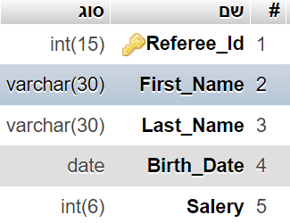
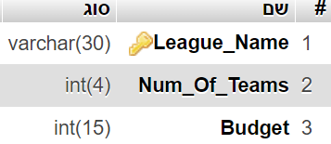
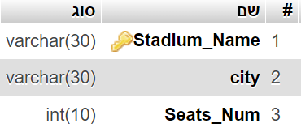
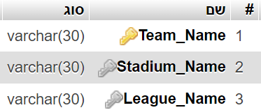
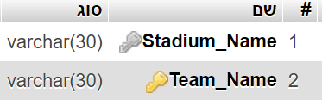
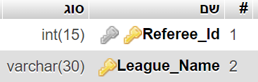
מבנה טבלאות
Referree
Stadiums
Leagues
Belong to
Home Stadiume
Referre in leagus

Slide 7
שאלות מרכזיות
טבלת ליגת העל (לפי מספר נקודות והפרש שערים).
הסגל הנוכחי של קבוצת ביתר ירושלים. (הקבוצה האחרונה בה שיחק שחקן מהיסטוריית השחקן).
שמות השופטים ששופטים בכל הליגות.
הקבוצות שאחוז התפוסה של האיצטדיון הביתי יהיה יותר גדול מ50% בכל משחק. (היחס בין כמות מנויים לכמות המושבים באיצטדיון הביתי שלה)
מי הוא המלך שערים של כל קבוצה? מסודר בסדר יורד.

Slide 8
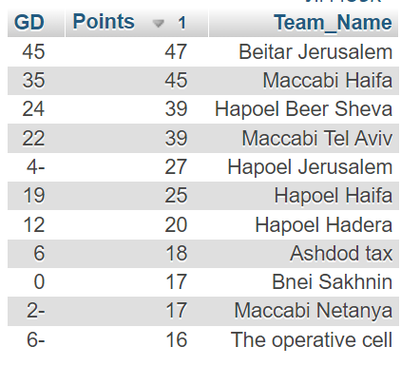

שאילתה 1
טבלת ליגת העל (לפי מספר נקודות והפרש שערים).
SELECT t.Team_Name, t.Points, t.GD
FROM Teams t JOIN Belongs_To b ON t.Team_Name = b.Team_Name
WHERE b.League_Name = 'TOP LEAGUE'
ORDER BY t.Points DESC, t.GD DESC

Slide 9
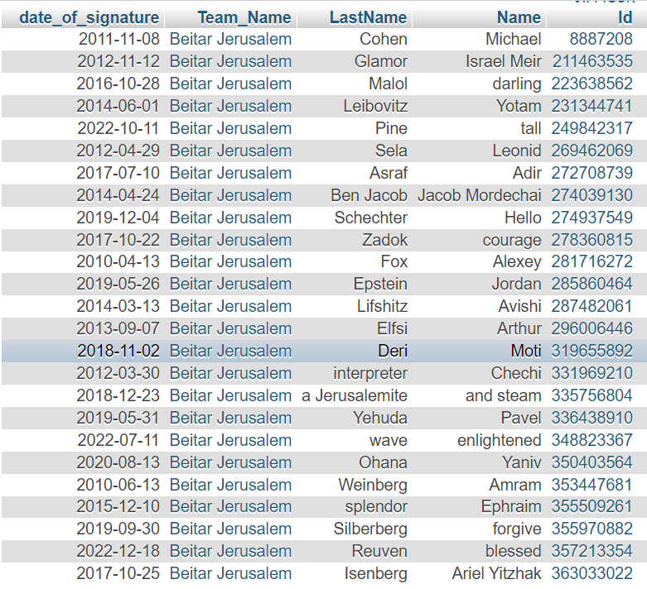

שאילתה 2
הסגל הנוכחי של קבוצת ביתר ירושלים. (הקבוצה האחרונה בה שיחק שחקן מהיסטוריית השחקן).
SELECT ph.Id, ts.Name, ts.LastName, ph.Team_Name, MAX(ph.Date_action) AS date_of_signature
FROM Player_history ph JOIN team_squad ts ON ph.Id = ts.Id
GROUP BY ph.Id, ph.Team_Name
HAVING ph.Team_Name = 'Beitar Jerusalem'

Slide 10
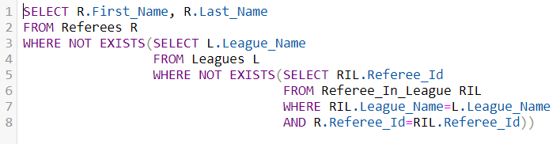
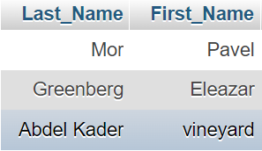
שאילתה 3
השופטים ששופטים בכל הליגות. ( שם השופט)
SELECT R.First_Name, R.Last_Name
FROM Referees R
WHERE NOT EXISTS(SELECT L.League_Name
FROM Leagues L
WHERE NOT EXISTS(SELECT RIL.Referee_Id
FROM Referee_In_League RIL
WHERE RIL.League_Name=L.League_Name
AND R.Referee_Id=RIL.Referee_Id))

Slide 11

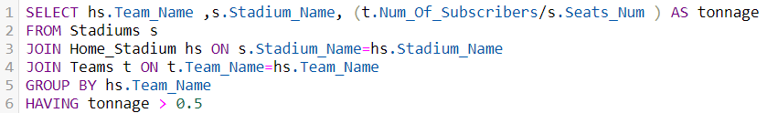
שאילתה 4
הקבוצות שאחוז התפוסה של האיצטדיון הביתי יהיה יותר גדול מ50% בכל משחק. (היחס בין כמות מנויים לכמות המושבים באיצטדיון הביתי שלה)
SELECT hs.Team_Name ,s.Stadium_Name, (t.Num_Of_Subscribers/s.Seats_Num ) AS tonnage
FROM Stadiums s
JOIN Home_Stadium hs ON s.Stadium_Name=hs.Stadium_Name
JOIN Teams t ON t.Team_Name=hs.Team_Name
GROUP BY hs.Team_Name
HAVING tonnage > 0.5

Slide 12
שאילתה 5
מי הוא המלך שערים של כל קבוצה? מסודר בסדר יורד.
SELECT ts.Name, ts.LastName, ph.Team_Name, p.Goals
FROM (SELECT ph.Id, ph.Team_Name, MAX(ph.Date_action) AS date_of_signature
FROM Player_history ph JOIN team_squad ts ON ph.Id = ts.Id
GROUP BY ph.Id, ph.Team_Name) AS ph_max
JOIN Player_history ph ON ph_max.Id = ph.Id AND ph_max.date_of_signature = ph.Date_action
JOIN team_squad ts ON ph.Id = ts.Id
JOIN Players p ON ts.Id = p.PlayerId
WHERE p.Goals = (SELECT MAX(p2.Goals)
FROM Player_history ph2 JOIN Players p2 ON ph2.Id = p2.PlayerId
WHERE ph2.Team_Name = ph.Team_Name)
ORDER BY p.Goals DESC
צילומי מסך בעמוד הבא:

Slide 13
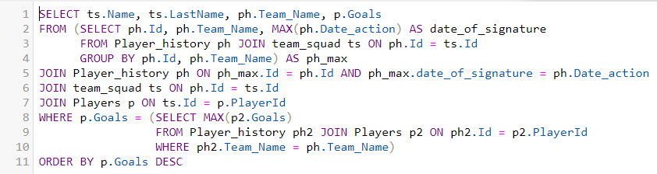
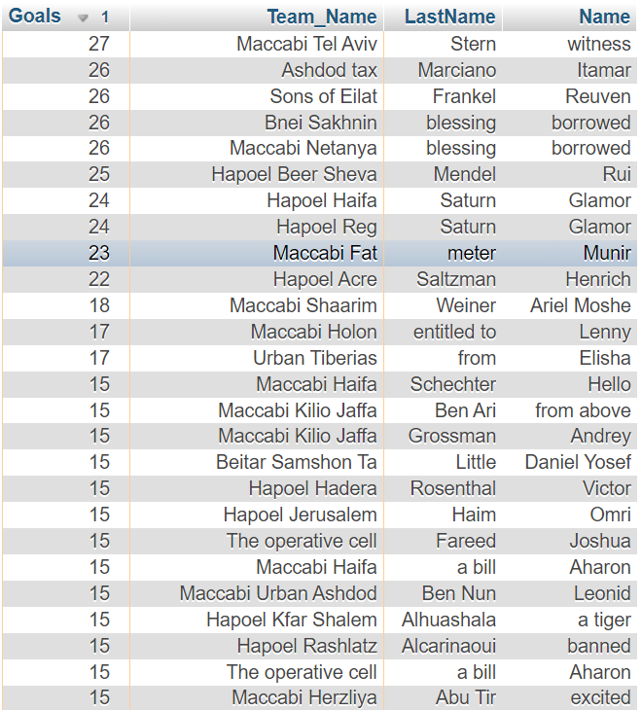
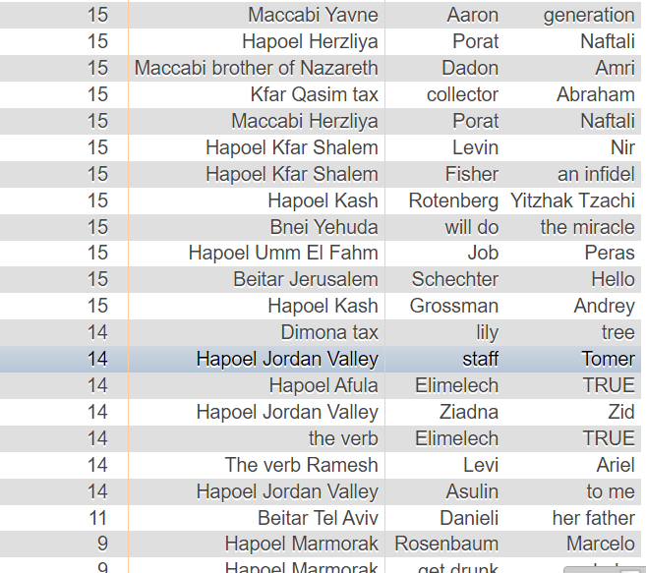
צילומי מסך שאילתה 5
המשך מלכי השערים של כל קבוצה

